Slide 1
БочкарИИ
Для коллег
ИИ-помощник по базе знаний для технической группы сопровождения разработчиков
меньше повторных вопросов
быстрее разбор инцидентов
единый ответ с источниками
понятная админка базы
Как быстро находить проверенные инструкции, решения ошибок и нужные документы в одном месте
запуск за 2 недели
БочкарИИ / база знаний для сопровождения
01

Slide 2
Что болит у сопровождения
Что происходит, когда знания разбросаны по разным местам
Повторные вопросы
Долгий вход в контекст
одни и те же инструкции ищутся в чатах, wiki и памяти коллег
новый сотрудник не знает, где лежит актуальный ответ
Риск устаревших шагов
Нет обратной связи в базу
старые фрагменты wiki могут попадать в работу как актуальные
плохой ответ редко превращается в задачу на улучшение документации
БочкарИИ / база знаний для сопровождения
02

Slide 3
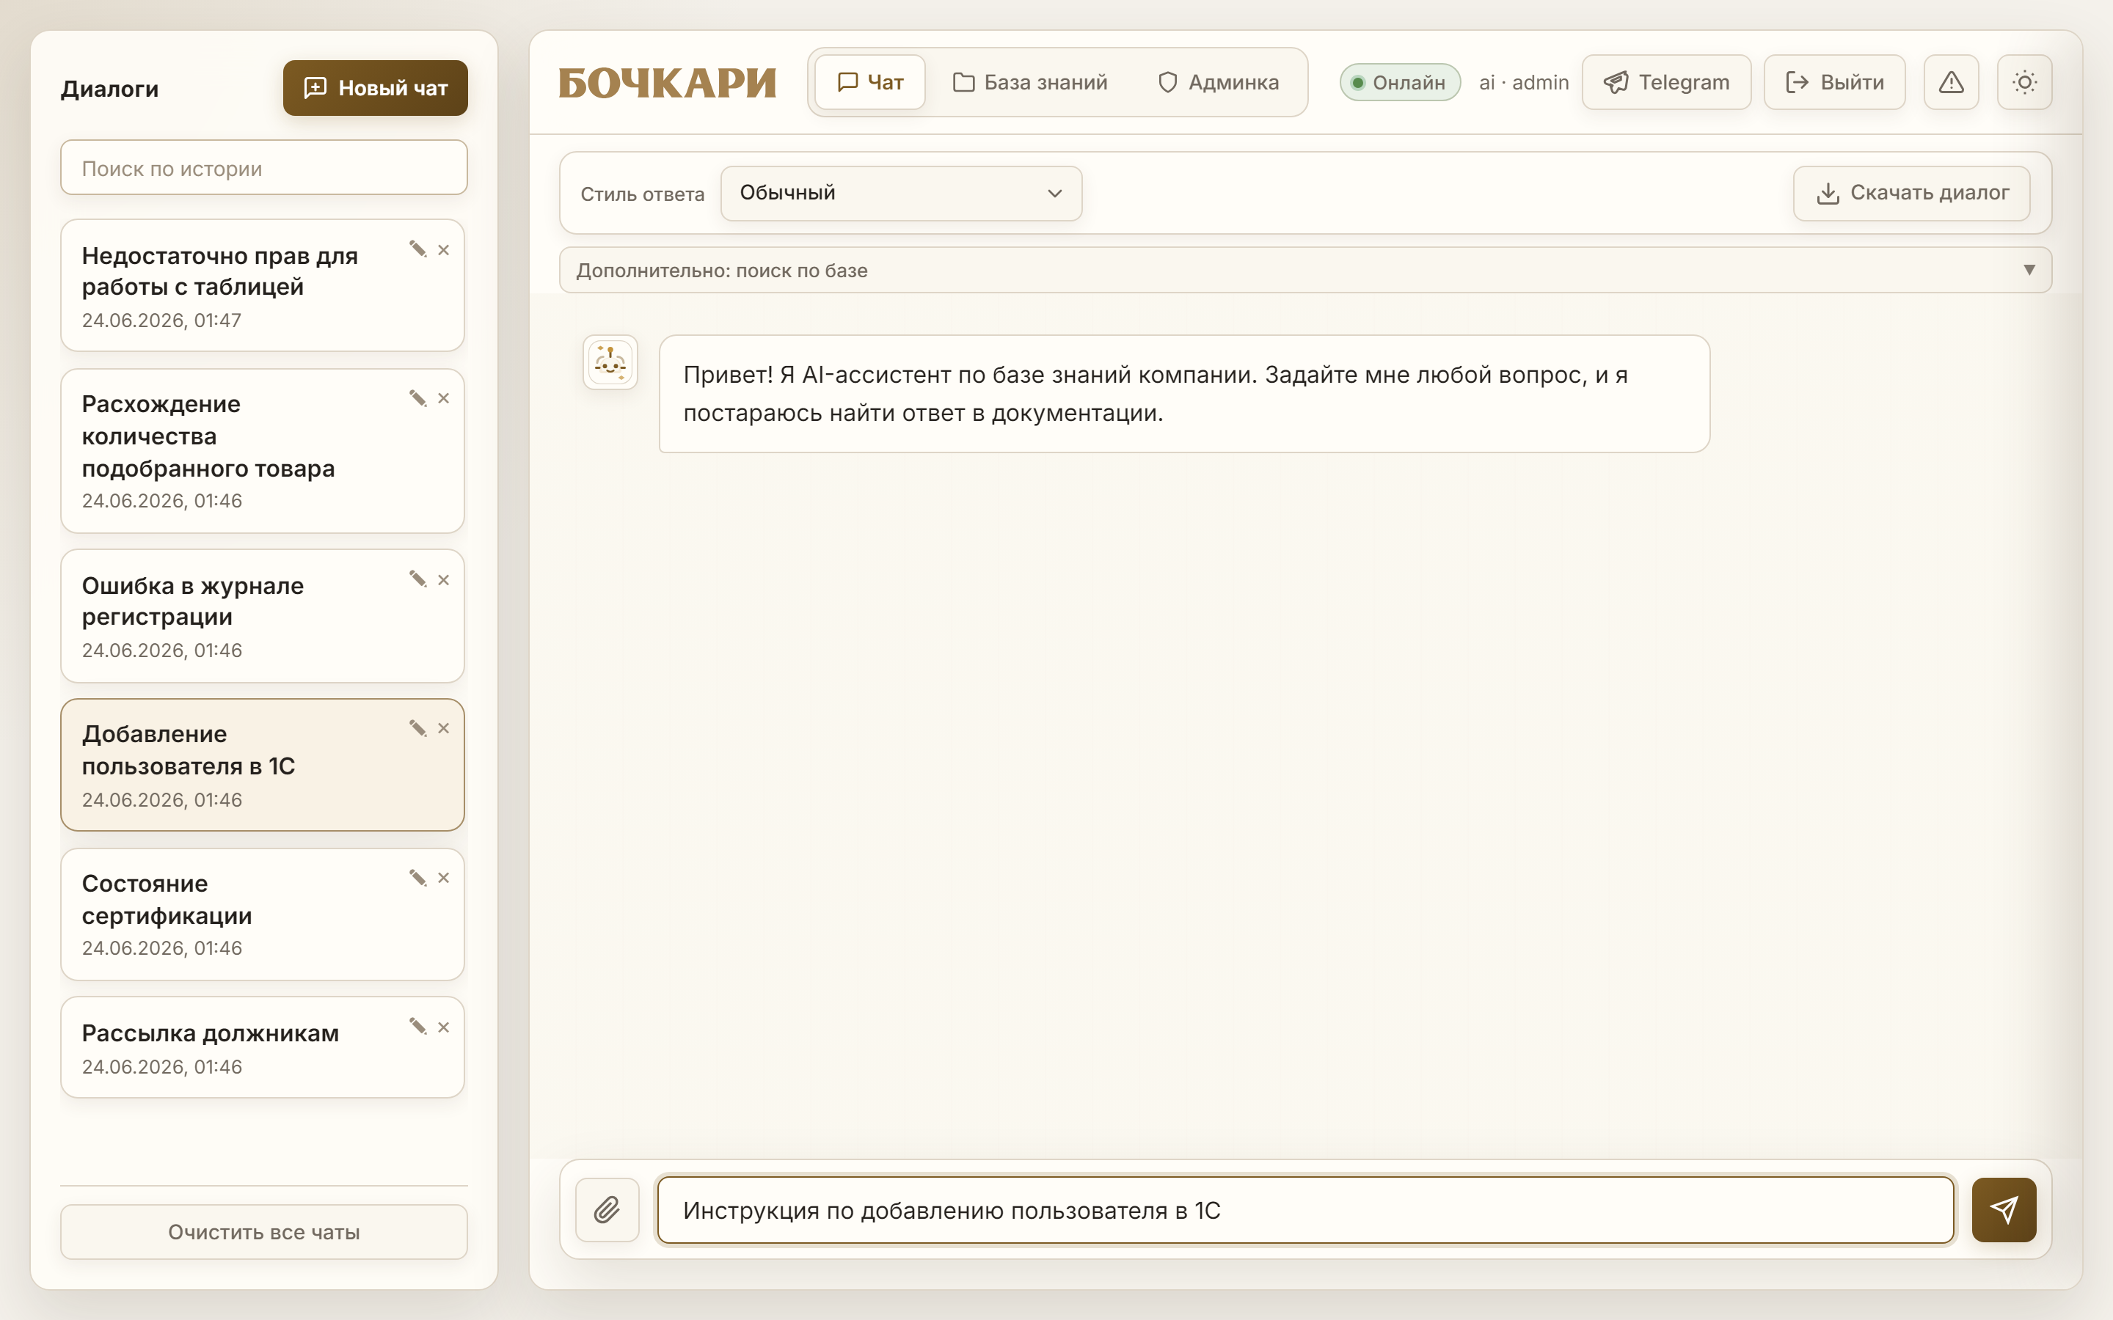
Идея решения
Не просто чат, а удобный вход в корпоративные знания
Коллега спрашивает обычным языком: про ошибку, процесс, инструкцию, 1С, WMS или интеграцию.
Система ищет в локальной базе знаний и возвращает ответ с источниками и цитатами.
История диалогов сохраняет контекст, а режим ответа помогает получить краткий вывод или пошаговую инструкцию.
локально + управляемо + проверяемо
БочкарИИ / база знаний для сопровождения
03

Slide 4
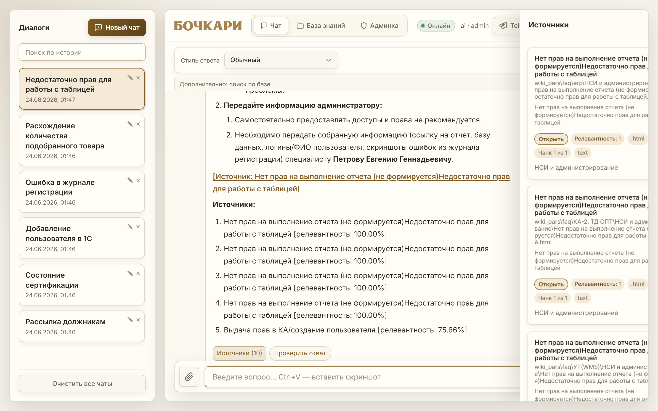
Живой ответ с доказательствами
Видно, на какие документы опирается ответ
Что важно для команды
источники видны рядом с ответом
цитаты показывают, откуда взят вывод
можно открыть связанный документ
есть оценка качества и отчёт о проблеме
БочкарИИ / база знаний для сопровождения
04

Slide 5
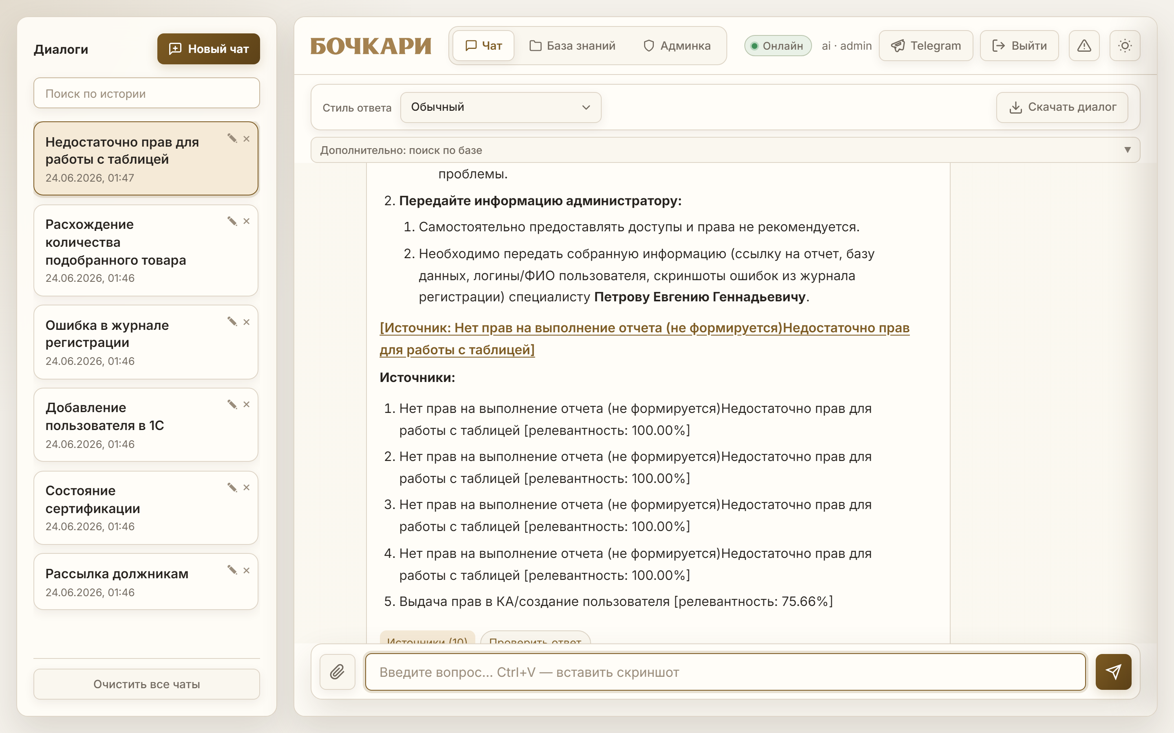
История рабочих случаев
Диалоги помогают вернуться к прошлому разбору, а не искать его заново
Как это помогает сопровождению
найти прошлый разбор ошибки
переименовать кейс по теме
вернуться к источникам решения
экспортировать диалог для коллег
вести несколько расследований параллельно
БочкарИИ / база знаний для сопровождения
05

Slide 6
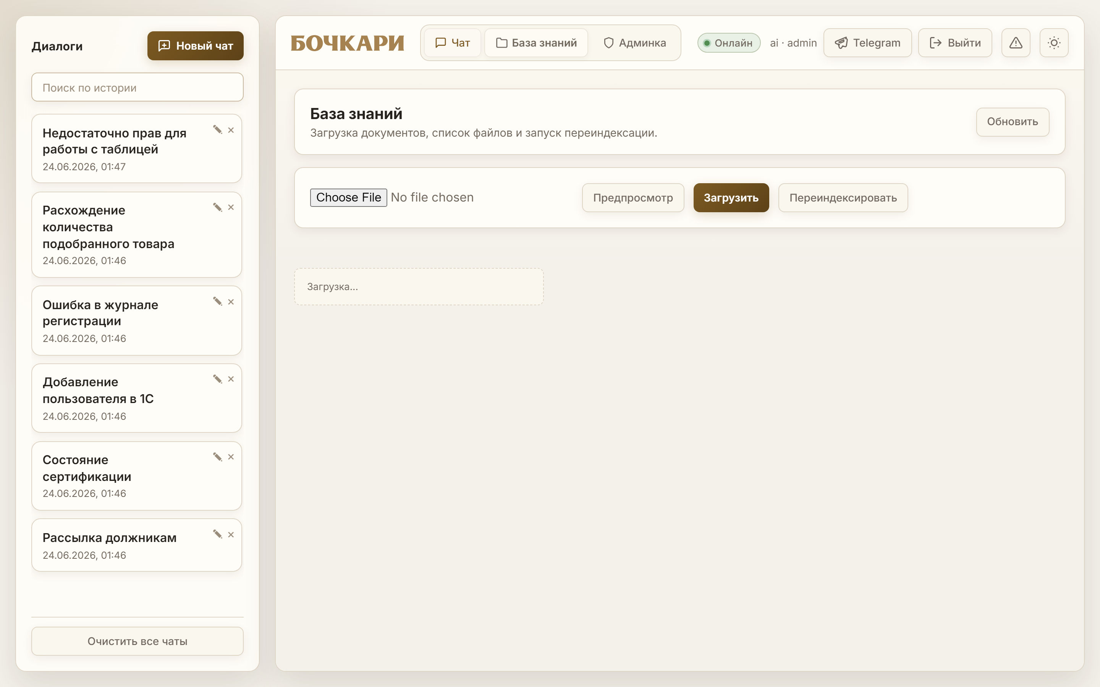
Администрирование базы
Загрузка документов и переиндексация без ручного обхода файлов
Цикл обновления
1. загрузить документ
2. посмотреть предпросмотр
3. запустить переиндексацию
4. проверить контрольные вопросы
всё внутри UI
БочкарИИ / база знаний для сопровождения
06

Slide 7
Контроль качества
Админка показывает, что нужно поправить в базе знаний
Модель и база поиска
Неудачные ответы
видно, жива ли инфраструктура поиска и генерации
последние темы, где пользователь не получил рабочий результат
Пробелы знаний
Настройки поиска
повторяющиеся вопросы без уверенного ответа
top-k, пороги релевантности и режимы без правки кода
обратная связь превращается в задачу на улучшение документации
БочкарИИ / база знаний для сопровождения
07

Slide 8
Почему это интересно именно нам
Ценность не в модном ИИ, а в скорости работы команды
меньше времени на поиск
меньше нагрузки на экспертов
+ единый стандарт
+ обучение новичков
быстрее найти инструкцию, источник и соседний контекст
типовые ответы уходят в самообслуживание
ответы с цитатами вместо пересказов из памяти
история кейсов превращается в практическую базу
Главное: команда получает проверяемый ответ в момент работы, а не после поиска по пяти источникам.
БочкарИИ / база знаний для сопровождения
08

Slide 9
Пробный запуск
Начинаем с малого набора частых вопросов и быстро проверяем пользу
1 неделя
2 неделя
3–4 неделя
→
→
выбрать 30–50 частых кейсов и документы
индексация, тестовые вопросы, доступ группе
feedback, пробелы, правила обновления
критерий успеха: меньше повторных вопросов и быстрее разбор типовых ошибок
БочкарИИ / база знаний для сопровождения
09

Slide 10
Что предлагаем решить на встрече
выбрать ответственного за пробный запуск
утвердить список первых тем
дать доступ 5–7 коллегам из сопровождения
договориться, что измеряем: время поиска, повторные вопросы, оценки ответов
БочкарИИ уже работает локально: следующий шаг — проверить пользу на реальных кейсах команды.
БочкарИИ / база знаний для сопровождения
10

